Slide 2
Principios de diseño de esquemas
ÍNDICE
1. Diseño de esquemas y modelado de Datos
2.Operaciones Relacionales
3.Operaciones Lógicas
4. Índices
5. Borrado y modificación
6.Arrays
7.Agregaciones
8.Agregaciones con matrices
Documentos y Colecciones
Documentos: (~ Registros de tabla de SQL)
Almacena datos en documentos BSON (una extensión de JSON).
Los documentos son análogos a las filas en una base de datos SQL.
Colecciones: (~ Tablas de SQL)
Los documentos se agrupan en colecciones, que son similares a las tablas en SQL.
Los documentos dentro de una colección pueden tener diferentes estructuras.

Slide 3
Principios de diseño de esquemas
ÍNDICE
1. Diseño de esquemas y modelado de Datos
2.Operaciones Relacionales
3.Operaciones Lógicas
4. Índices
5. Borrado y modificación
6.Arrays
7.Agregaciones
8.Agregaciones con matrices
Esquema flexible
Esquemático: No requiere un esquema predefinido para las colecciones.
Flexibilidad: Requiere disciplina para mantener la consistencia de los datos.
Desnormalización y anidación
Desnormalización: Duplica datos en varios documentos para reducir la necesidad de uniones complejas.
Anidación: Los documentos pueden contener subdocumentos y matrices, lo que permite almacenar datos jerárquicos y relacionados directamente en un solo documento.

Slide 4
Principios de diseño de esquemas
ÍNDICE
1. Diseño de esquemas y modelado de Datos
2.Operaciones Relacionales
3.Operaciones Lógicas
4. Índices
5. Borrado y modificación
6.Arrays
7.Agregaciones
8.Agregaciones con matrices
Buenas prácticas de diseño
Modelado basado en la carga de trabajo y los patrones de acceso:
Prioriza la eficiencia de las operaciones que serán más frecuentes.
Balance entre lectura y escritura
La desnormalización:
Lecturas rápidas
Sobrecarga de las escrituras

Slide 5
Principios de diseño de esquemas
ÍNDICE
1. Diseño de esquemas y modelado de Datos
2.Operaciones Relacionales
3.Operaciones Lógicas
4. Índices
5. Borrado y modificación
6.Arrays
7.Agregaciones
8.Agregaciones con matrices
Buenas prácticas de diseño
Tamaño de Documento
Límite de ~16 MB.
Para más fragmentar la información en varios documentos.
Optimización de Consultas
Usar índices adecuados para las consultas frecuentes.
Índices compuestos
Índices geoespaciales

Slide 6
Principios de diseño de esquemas
ÍNDICE
1. Diseño de esquemas y modelado de Datos
2.Operaciones Relacionales
3.Operaciones Lógicas
4. Índices
5. Borrado y modificación
6.Arrays
7.Agregaciones
8.Agregaciones con matrices
¿Qué es un índice?
Definición
Un índice es una estructura de datos que permite a MongoDB buscar documentos de manera más rápida y eficiente.
Para qué usar índices
Con índices se encuentra rápidamente el documento deseado.
Sin índices la búsqueda se hace secuencial pasando por todos los documentos hasta encontrar lo deseado.

Slide 7
Principios de diseño de esquemas
ÍNDICE
1. Diseño de esquemas y modelado de Datos
2.Operaciones Relacionales
3.Operaciones Lógicas
4. Índices
5. Borrado y modificación
6.Arrays
7.Agregaciones
8.Agregaciones con matrices
Características de los índices
Los índices almacenan los valores de un campo o conjunto de campos, ordenados según un criterio determinado
La creación y mantenimiento de índices implica un costo de almacenamiento y rendimiento adicional, ya que se deben actualizar cada vez que se inserta, modifica o elimina un documento
Es importante seleccionar los índices buscando optimizar las acciones más comunes
Los índices también pueden ayudar a reducir la carga en el sistema, ya que permiten que las consultas se realicen con menos recursos y de manera más rápida
Es especialmente útil en entornos con gran cantidad de datos y alto volumen de consultas

Slide 8
Principios de diseño de esquemas
ÍNDICE
1. Diseño de esquemas y modelado de Datos
2.Operaciones Relacionales
3.Operaciones Lógicas
4. Índices
5. Borrado y modificación
6.Arrays
7.Agregaciones
8.Agregaciones con matrices
Ejemplo de diseño un modelado
Modelado de una biblioteca
Libros:
Cada libro tiene un título, una lista de autores, una fecha de publicación y un género.
Un libro puede tener múltiples autores.
Autores:
Cada autor tiene un nombre, una fecha de nacimiento y una lista de libros que ha escrito.
Préstamos:
Cada préstamo tiene un libro, un usuario que lo toma prestado, una fecha de préstamo y una fecha de devolución.

Slide 9
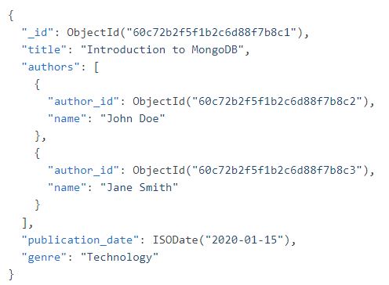
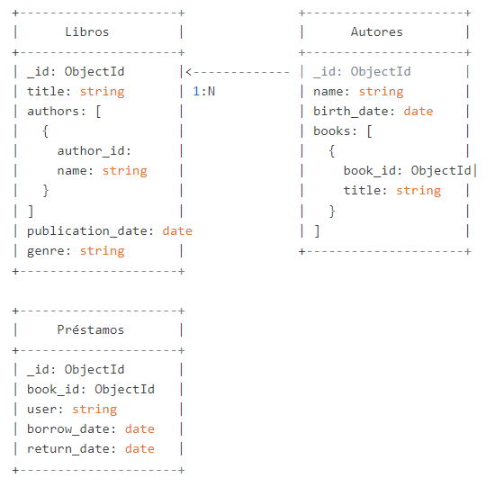
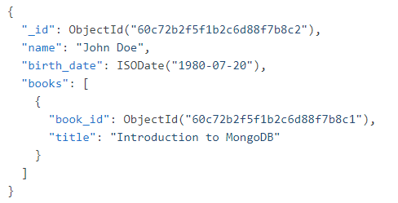
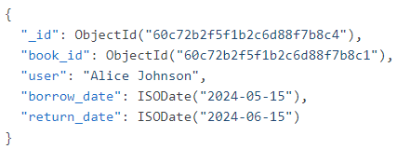
Principios de diseño de esquemas
ÍNDICE
1. Diseño de esquemas y modelado de Datos
2.Operaciones Relacionales
3.Operaciones Lógicas
4. Índices
5. Borrado y modificación
6.Arrays
7.Agregaciones
8.Agregaciones con matrices

Slide 10
Principios de diseño de esquemas
ÍNDICE
1. Diseño de esquemas y modelado de Datos
2.Operaciones Relacionales
3.Operaciones Lógicas
4. Índices
5. Borrado y modificación
6.Arrays
7.Agregaciones
8.Agregaciones con matrices
Para poder usar mongoDB en línea
https://mongoplayground.net/

Slide 11
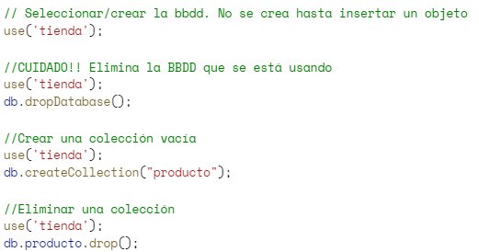
Primeros pasos
ÍNDICE
1. Diseño de esquemas y modelado de Datos
2.Operaciones Relacionales
3.Operaciones Lógicas
4. Índices
5. Borrado y modificación
6.Arrays
7.Agregaciones
8.Agregaciones con matrices

Slide 12
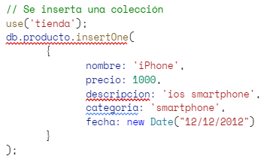
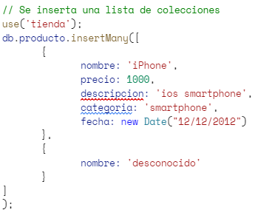
Primeros pasos
ÍNDICE
1. Diseño de esquemas y modelado de Datos
2.Operaciones Relacionales
3.Operaciones Lógicas
4. Índices
5. Borrado y modificación
6.Arrays
7.Agregaciones
8.Agregaciones con matrices
Insertar

Slide 13
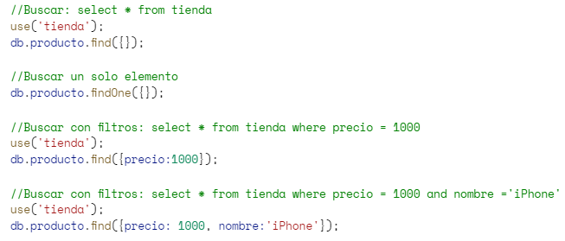
Primeros pasos
ÍNDICE
1. Diseño de esquemas y modelado de Datos
2.Operaciones Relacionales
3.Operaciones Lógicas
4. Índices
5. Borrado y modificación
6.Arrays
7.Agregaciones
8.Agregaciones con matrices
Buscar

Slide 14
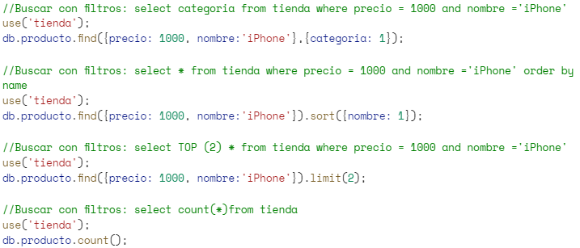
Primeros pasos
ÍNDICE
1. Diseño de esquemas y modelado de Datos
2.Operaciones Relacionales
3.Operaciones Lógicas
4. Índices
5. Borrado y modificación
6.Arrays
7.Agregaciones
8.Agregaciones con matrices
Buscar

Slide 15
Operaciones relacionales
ÍNDICE
1. Diseño de esquemas y modelado de Datos
2.Operaciones Relacionales
3.Operaciones Lógicas
4. Índices
5. Borrado y modificación
6.Arrays
7.Agregaciones
8.Agregaciones con matrices
Listado de operadores relacionales:
$eq - equal - igual
$lt - low than - menor que
$lte - low than equal - menor o igual que
$gt - greater than - mayor que
$gte - greater than equal - mayor o igual que
$ne - not equal - distinto
$in - in - dentro de
$nin - not in - no dentro de
Ejemplo:
db.productos.find( {precio: {$eq: 1000}} )

Slide 16
Operaciones lógicas
ÍNDICE
1. Diseño de esquemas y modelado de Datos
2.Operaciones Relacionales
3.Operaciones Lógicas
4. Índices
5. Borrado y modificación
6.Arrays
7.Agregaciones
8.Agregaciones con matrices
Listado de operadores lógicos:
$and - y
$or - o
$not – not
Ejemplo:
db.libros.find({precio : 50, cantidad : 20 })
db.libros.find({$and : [{precio:50}, {cantidad:20}] })

Slide 17
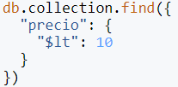
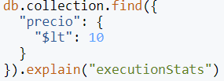
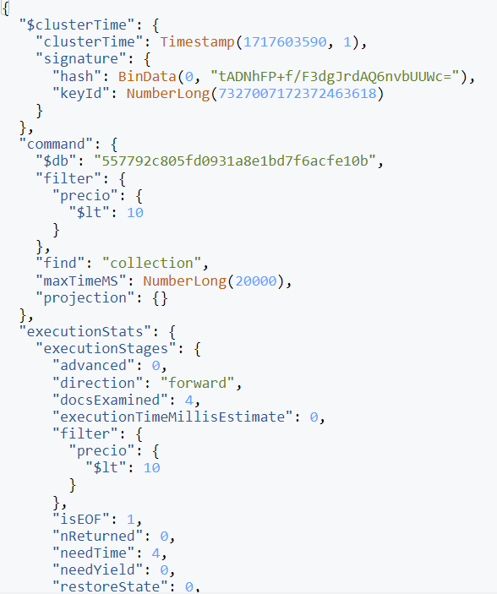
Índices
ÍNDICE
1. Diseño de esquemas y modelado de Datos
2.Operaciones Relacionales
3.Operaciones Lógicas
4. Índices
5. Borrado y modificación
6.Arrays
7.Agregaciones
8.Agregaciones con matrices
Búsqueda sin índices:
Consulta: Análisis de la consulta: Resultado del análisis:

Slide 18
Índices
ÍNDICE
1. Diseño de esquemas y modelado de Datos
2.Operaciones Relacionales
3.Operaciones Lógicas
4. Índices
5. Borrado y modificación
6.Arrays
7.Agregaciones
8.Agregaciones con matrices
Búsqueda con índices:
Crear un índice simple: Análisis de la consulta:
Crear un índice compuesto: Búsqueda de índices:
Borrar el índice:
Crear un índice único:

Slide 19
Borrado y modificación
ÍNDICE
1. Diseño de esquemas y modelado de Datos
2.Operaciones Relacionales
3.Operaciones Lógicas
4. Índices
5. Borrado y modificación
6.Arrays
7.Agregaciones
8.Agregaciones con matrices
Listado de operadores lógicos:
deleteMany: Borra todos los documentos que cumplen la condición que le enviamos.
deleteOne: Borra el primer documento que cumple la condición que le pasamos.
UpdateOne: Inserta o modifica el primer documento que cumpla la condición que le pasamos.
Ejemplo:
UPDATE libros SET descripción= “Cada unidad…” WHERE id= 4
db.libros.updateOne({_id: {$eq:4}} ,
{$set : {descripcion: 'Cada unidad…'} })

Slide 20
Arrays o listas
ÍNDICE
1. Diseño de esquemas y modelado de Datos
2.Operaciones Relacionales
3.Operaciones Lógicas
4. Índices
5. Borrado y modificación
6.Arrays
7.Agregaciones
8.Agregaciones con matrices
JSON
[
{ item: "journal", qty: 25, tags: ["blank", "red"], dim_cm: [ 14, 21 ] },
{ item: "notebook", qty: 50, tags: ["red", "blank"], dim_cm: [ 14, 21 ] },
{ item: "paper", qty: 100, tags: ["red", "blank", "plain"], dim_cm: [ 14, 21 ] },
{ item: "planner", qty: 75, tags: ["blank", "red"], dim_cm: [ 22.85, 30 ] },
{ item: "postcard", qty: 45, tags: ["blue"], dim_cm: [ 10, 15.25 ] }
]

Slide 21
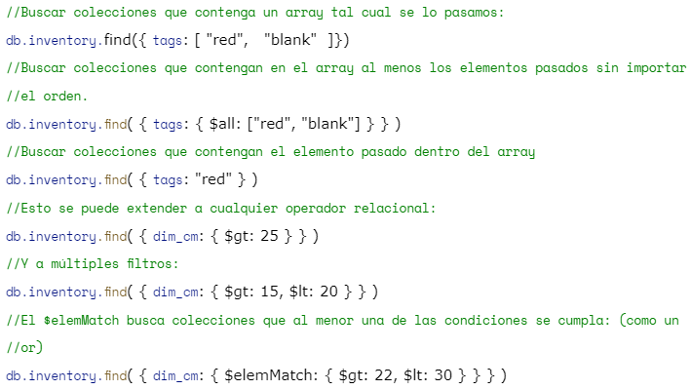
Arrays o listas
ÍNDICE
1. Diseño de esquemas y modelado de Datos
2.Operaciones Relacionales
3.Operaciones Lógicas
4. Índices
5. Borrado y modificación
6.Arrays
7.Agregaciones
8.Agregaciones con matrices

Slide 22
Aggregate
ÍNDICE
1. Diseño de esquemas y modelado de Datos
2.Operaciones Relacionales
3.Operaciones Lógicas
4. Índices
5. Borrado y modificación
6.Arrays
7.Agregaciones
8.Agregaciones con matrices
La operación Aggregate
Sirve para hacer consultas y devolver datos calculados.
Crea una secuencia de etapas (stages), donde cada etapa realiza una operación sobre los datos y pasa el resultado a la siguiente etapa
Collection
Collection
Collection
stage1
stage2
stage3
Resultado
Resultado
Resultado

Slide 23
Aggregate
ÍNDICE
1. Diseño de esquemas y modelado de Datos
2.Operaciones Relacionales
3.Operaciones Lógicas
4. Índices
5. Borrado y modificación
6.Arrays
7.Agregaciones
8.Agregaciones con matrices
Componentes Principales
Colección: La colección sobre la cual se realiza la agregación.
Etapas (Stages): Cada etapa aplica una operación específica:
$match: Filtra documentos.
$group: Agrupa documentos por un campo y realiza operaciones agregadas.
$project: Modifica la estructura de los documentos.
$sort: Ordena los documentos.
$limit: Limita el número de documentos.
$skip: Omite un número de documentos.
$unwind: Descompone un array en múltiples documentos.

Slide 24
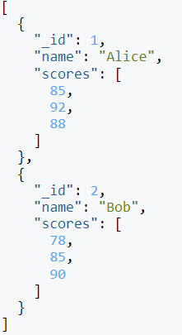
Agregaciones con matrices
ÍNDICE
1. Diseño de esquemas y modelado de Datos
2.Operaciones Relacionales
3.Operaciones Lógicas
4. Índices
5. Borrado y modificación
6.Arrays
7.Agregaciones
8.Agregaciones con matrices
Ejemplo de agregaciones con matrices
Partiendo del siguiente BSON sacar el promedio de cada estudiante
1. stage ($unwin ) Por cada documento descompone sus calificaciones en documentos individuales
2. stage ($group) agrupa por estudiante para calcular el promedio de calificaciones
3. stage ($match) filtra a los estudiantes con un promedio superior a 80
4. stage ($project) finalmente proyecta los resultados con el nombre del estudiante y su promedio de calificaciones.
unwin
group
match
project

Slide 25
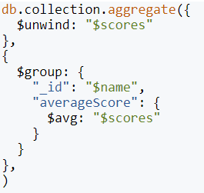
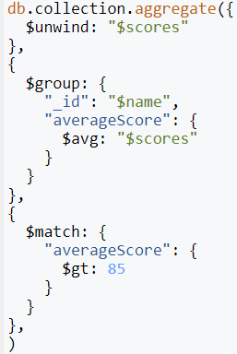
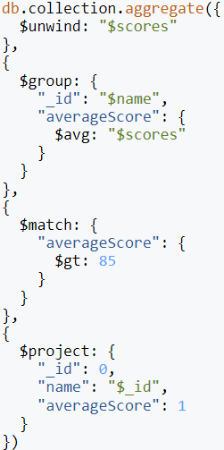
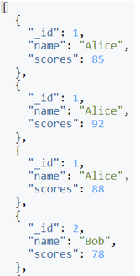
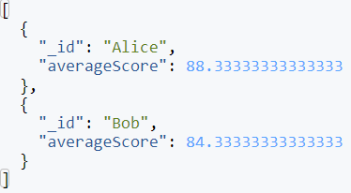
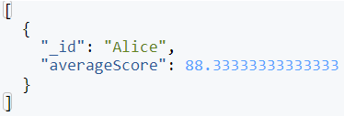
Agregaciones con matrices
ÍNDICE
1. Diseño de esquemas y modelado de Datos
2.Operaciones Relacionales
3.Operaciones Lógicas
4. Índices
5. Borrado y modificación
6.Arrays
7.Agregaciones
8.Agregaciones con matrices
unwin
group
match
project

Slide 26
Administradores de MongoDB
ÍNDICE
1. Diseño de esquemas y modelado de Datos
2.Operaciones Relacionales
3.Operaciones Lógicas
4. Índices
5. Borrado y modificación
6.Arrays
7.Agregaciones
8.Agregaciones con matrices
Instalar Compass MongoDB
Instalar MongoDB Server
https://www.mongodb.com/try/download/community
Bajar Compass de la página oficial:
https://www.mongodb.com/try/download/compass

